Slide 1
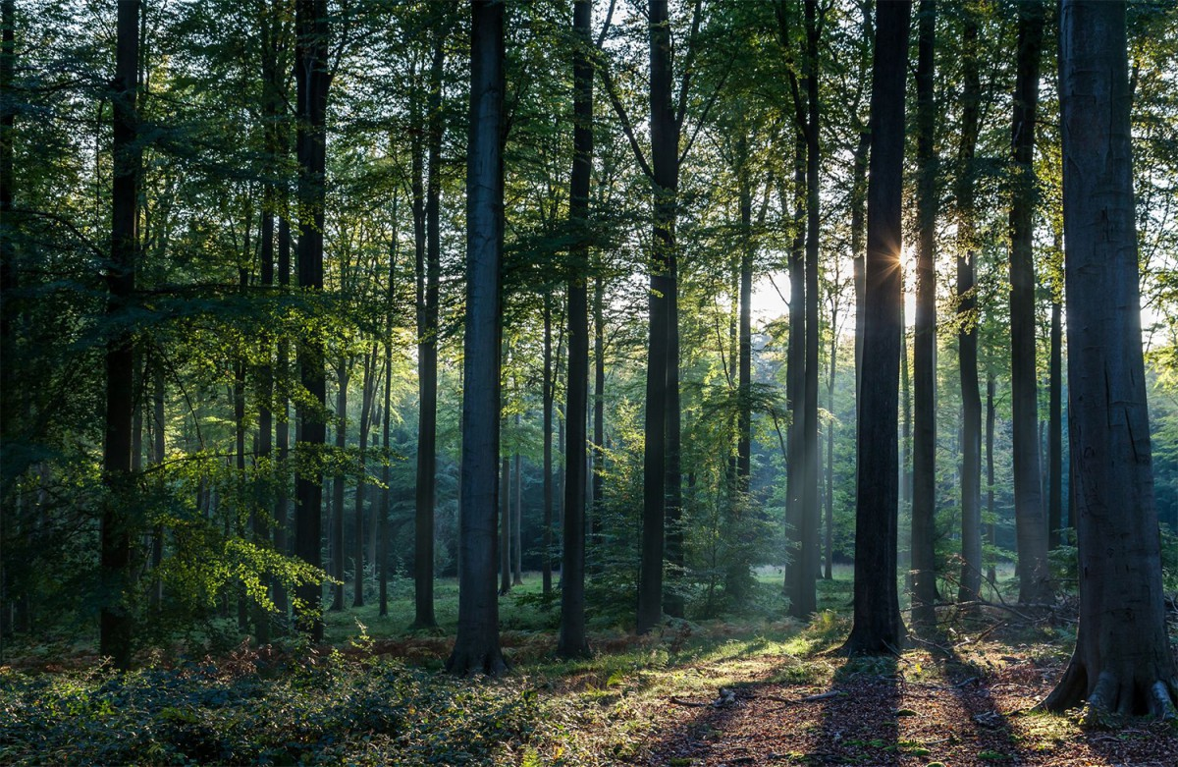
Стратегічний план розвитку кафедри лісового господарства на 2024-2025 рр.

Slide 3
2. Профорієнтаційна робота
Планується провести таку профорієнтаційну роботу: участь у проведенні «Днів відкритих дверей» та організація і розвиток співпраці з навчальними закладами, коледжами щодо вступу в БНАУ, зокрема:
- навчальними закладами Верховинського району Івано-Франківської області (Замагорівський, Верховинський, Криворівнянський ліцей), ліцеями Бобровицької ОТГ Ніжинського р-ну Чернігівської області, Попельнянською ОТГ, Корненською ОТГ, Андрушівською ОТГ, Квітневою ОТГ Житомирської обл., Прилуцьким коледжом Чернігівської області, Боярським фаховим коледжом (Київська обл.), Верховинським фаховим коледжем (Івано-Франківська обл.), Бобровицьким фаховим коледжем (Чернігівська обл.) Іллінецьким аграрним коледжом (Вінницька обл.), Новоушицьким фаховим коледжем (Хмельницька обл.), Кременецьким лісотехнічним коледжем (Тернопільська обл.), Борщівським фаховим коледжем (Тернопільська обл.), Березнівським лісотехнічним коледжем (Рівненська обл.), Малинський фаховим коледжем (Житомирська обл.) навчальними закладами м. Сквира Білоцерківської громади Київської області та Бобрицької громади Черкаського району та Смілянської ОТГ Смілянського р-ну Черкаської області, навчальні закладами Малинської ОТГ та Сумської ОТГ тощо.

Slide 4
3. Науково-інноваційна діяльність
НПП кафедри планується:
- проходити підвищення кваліфікації на виробництві, за кордоном (дистанційно);
- участь у наукових семінарах, конференціях, форумах, тренінгах тощо;
- участь у І етапі Всеукраїнського конкурсу студентських наукових робіт;
- впровадження результатів наукових досліджень в освітній процес та виробництво;
- співпраця та укладання договорів із закладами вищої освіти, науково-дослідними установами, громадськими об’єднаннями;
- висвітлювати результати діяльності кафедри у засобах масової інформації.
створення філії кафедри на виробництві у філії «Білоцерківське ЛГ» ДП «Ліси України»).

Slide 5
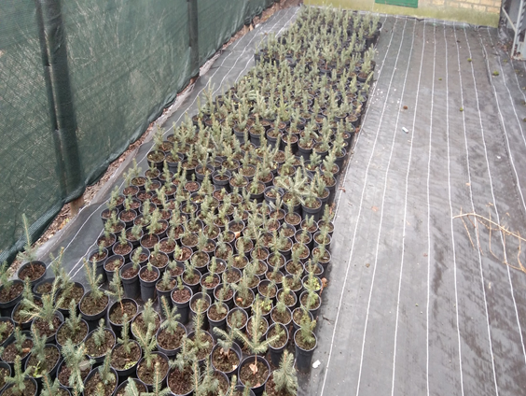
Створення науково-дослідницького полігону контейнерної культури деревних та чагарникових рослин.

Slide 6
4. Публікації
На 2024–2025 рр. заплановано публікацію 3-х колективних монографій, 1 монографію одноосібну та 25 фахових наукових статтей у фахових вітчизняних та зарубіжних виданнях, 5 статтей у Scopus та WoS, 2 навчальні посібника, 10 методичних рекомендацій, а також участь у 30 Всеукраїнських та Міжнародних конференціях.
Реєстрація ініціативної тематики кафедри на тему: «Лісопатологічний моніторинг вікових природних дубових деревостанів НДЛГ БНАУ».
Отримання патентів та авторських свідоцтв (2 патенти та 5 авторських свідоцтв).
Ідуть перемовини щодо спільних публікацій з д-р, проф., Мартіном Кліцом (Польща).

Slide 7
1. Ідуть перемовини щодо участі в грантах з співробітниками Інституту лісових досліджень (Польща). 2. Підготовка до подання науково-дослідної роботи до Міністерства освіти та науки України на тему: «Поствоєнне відтворення лісових ресурсів в контексті змін клімату та запобігання деградації земель Лісостепу України». Виконавці: Хрик В.М., Левандовська С.М., Кімейчук І.В. 3. Ведуться перемовини з Інститутом водних проблем і меліорації НААН України на здобуття гранта. 4. Виконання госпрозрахункової тематики на суму 35 тис. грн.
5. Здобуття грантів

Slide 8
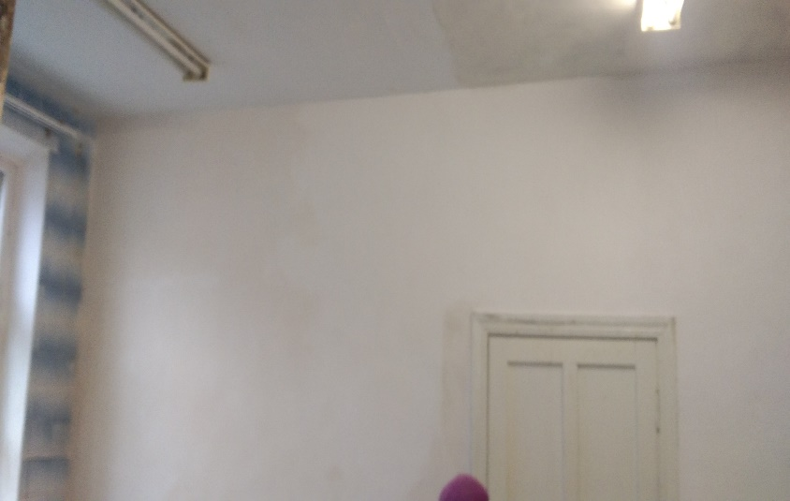
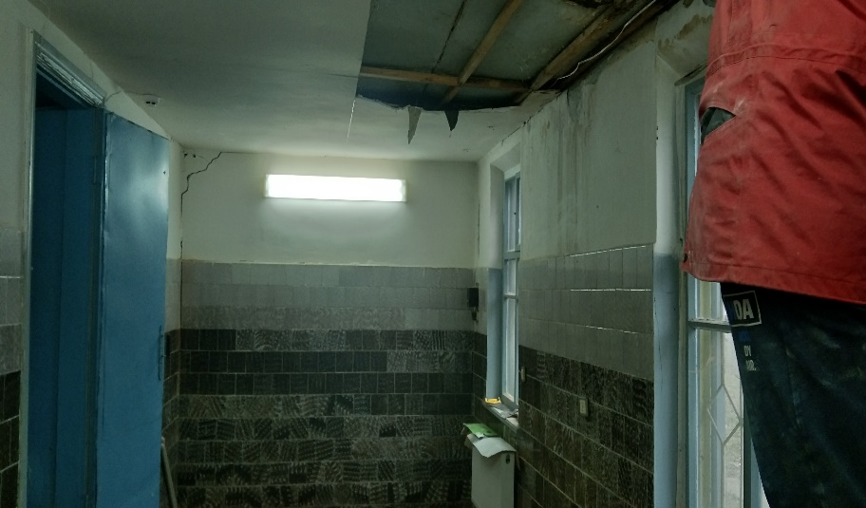
1. Ремонт та оснащення магістерського класу. 2. Ремонт та оснащення кабінету з охорони праці та техніки безпеки університету. 3. Ремонт та оснащення кабінету практичного навчання робочої спеціальності «Лісоруб». 4. Оновлення стендів аудиторій.
6. Оновлення матеріально-технічної бази

Slide 9
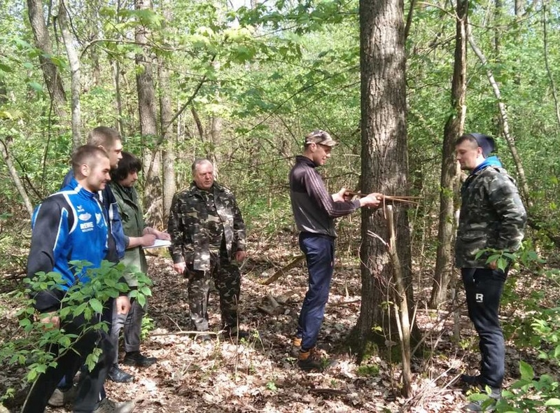
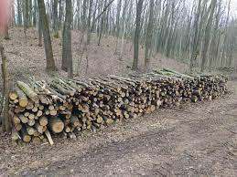
1. Підтримка лісових насаджень в НДЛГ Білоцерківського НАУ у належному санітарному стані: - розчищення квартальних просік та доріг; - заміна квартальних стовпів; - відводи ділянок під рубки формування та оздоровлення лісів; - прибирання захаращеності; - оновлення наглядної агітації (банери, аншлаги тощо). 2. Отримання деревини для потреб університету з НДЛГ Білоцерківського НАУ.
6. Оновлення матеріально-технічної бази

Slide 10
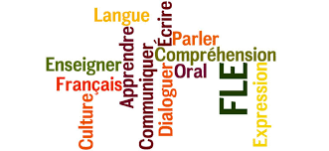
Левандовська Світлана, Кімейчук Іван, Пенькова Світлана – опанування французької мови за програмаю FEFU та FLE в дистанційному режимі. Пошук онлайн-курсів з англійської мови, спеціалізованих на лісовому господарстві. Участь у тренінгах та семінарах викладачів кафедри щодо підвищення знання англійської мови.
7. Знання англійської мови

